Slide 1



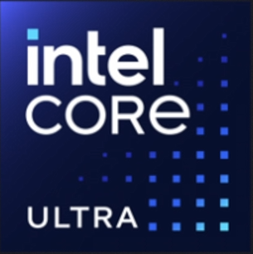
INTEL PROCESSORS EXPLAINED (2025)

Slide 2
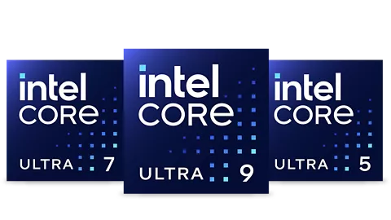
APA ITU CORE ULTRA?
Core Ultra adalah penerus langsung dari Core i di lini prosesor laptop.
Diperkenalkan dalam beberapa tingkatan:
Core Ultra 5
Core Ultra 7
Core Ultra 9

Slide 3

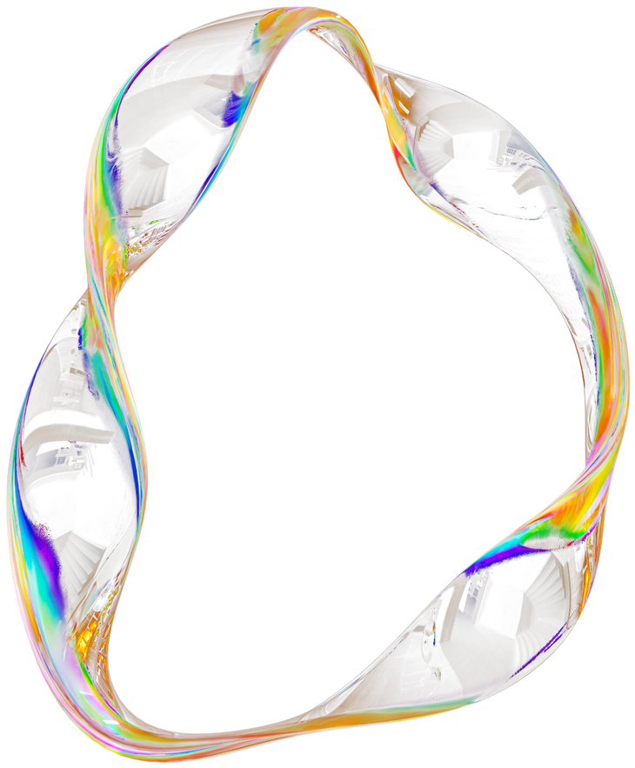
PEMBAGIAN SERI: V SERIES VS H SERIES
Intel membagi seri Core Ultra menjadi dua kategori utama:
V Series dan H Series. V Series dirancang untuk laptop yang mengutamakan efisiensi daya dan baterai tahan lama, ideal untuk perangkat produktif seperti ultrabook dan laptop bisnis. Prosesor ini menawarkan kinerja solid untuk tugas ringan, namun terbatas pada aplikasi yang tidak terlalu berat. Sebaliknya, H Series fokus pada kinerja tinggi dan kemampuan menangani beban berat, cocok untuk laptop gaming, pencipta konten, dan pengembang. Prosesor H Series memiliki daya lebih tinggi dan lebih banyak core, memungkinkan eksekusi aplikasi berat, meski mengorbankan efisiensi daya dan masa pakai baterai.

Slide 4


FITUR UMUM CORE ULTRA
Intel Core Ultra menawarkan beberapa fitur unggulan, termasuk performa baterai yang lebih baik, dengan daya tahan hingga lebih dari 15 jam berkat efisiensi daya yang lebih tinggi. Prosesor ini juga menghasilkan lebih sedikit panas, membuat perangkat lebih dingin dan stabil, ideal untuk laptop tipis. Selain itu, Neural Processing Unit (NPU) yang terintegrasi mempercepat aplikasi berbasis kecerdasan buatan (AI), memberikan peningkatan kinerja pada tugas-tugas AI seperti pengenalan gambar dan analisis data. Dengan fitur-fitur ini, Core Ultra menawarkan kombinasi kinerja tinggi, efisiensi daya, dan kemampuan AI yang canggih.

Slide 5


Core Ultra 7
(V-Series)
JENIS INTEL CORE ULTRA
Core Ultra 5
(V-Series)
Core Ultra 9
(V-Series)
We build software that empowers organizations to effectively integrate their data, decisions, and operations.

Slide 6

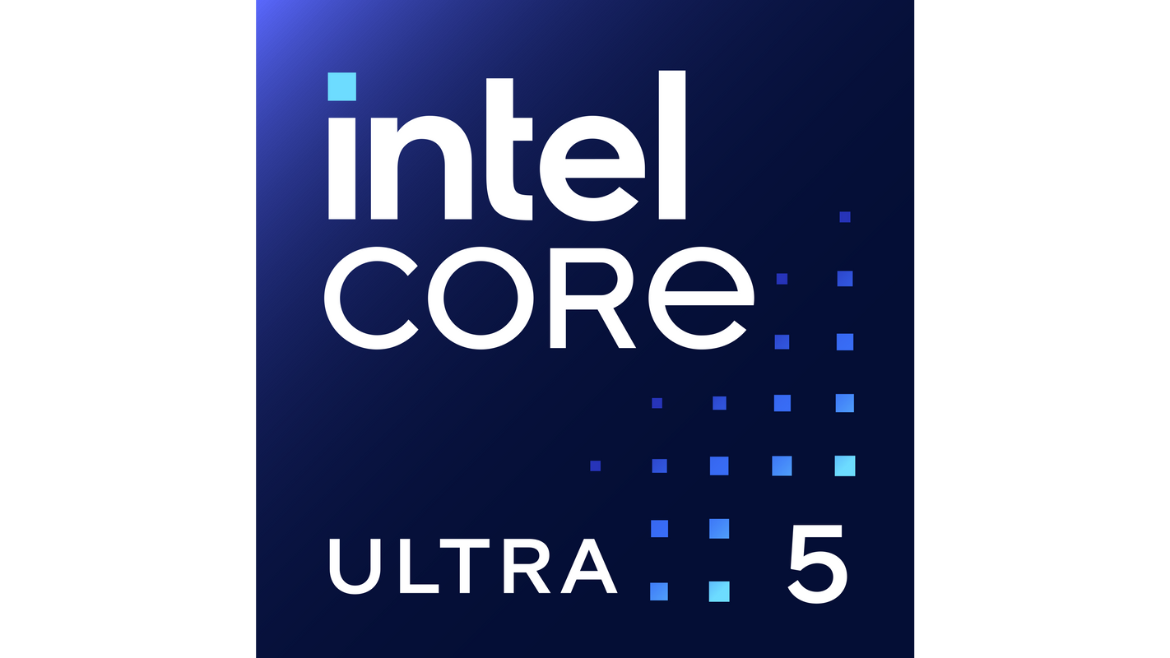
CORE ULTRA 5 (V-SERIES)
Intel Core Ultra 5 (V-Series) memiliki 8 core (4 performa dan 4 efisiensi) yang dirancang untuk keseimbangan antara kinerja dan daya tahan baterai. Dilengkapi dengan Intel Arc Graphics terintegrasi, prosesor ini mampu menjalankan aktivitas seperti browsing, streaming 4K, editing foto dan video ringan, serta programming dan gaming kasual seperti Fortnite. Dengan konsumsi daya yang efisien, laptop berbasis Core Ultra 5 bisa bertahan hingga 15 jam, menjadikannya ideal untuk pengguna yang membutuhkan performa harian dengan mobilitas tinggi.

Slide 7
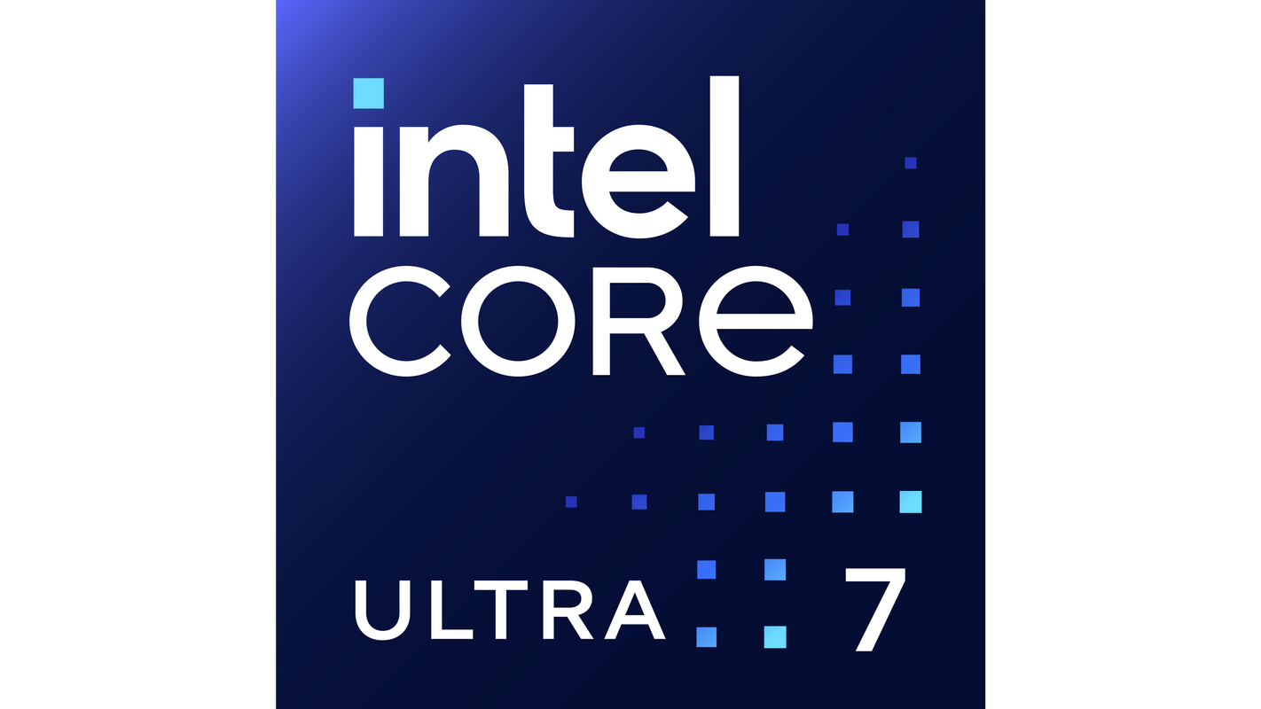
CORE ULTRA 7 (V-SERIES)
Intel Core Ultra 7 (V-Series) memiliki spesifikasi dasar yang mirip dengan Core Ultra 5—8 core (4 performa + 4 efisiensi)—namun menawarkan clock speed yang lebih tinggi, cache lebih besar, dan Intel Arc Graphics 140V yang lebih bertenaga. Kombinasi ini membuatnya cocok untuk editing video 4K, desain grafis, serta pengembangan software yang lebih kompleks. Selain itu, prosesor ini juga mampu menangani gaming ringan dengan setting grafis yang lebih tinggi, memberikan pengalaman visual yang lebih mulus dan responsif.

Slide 8
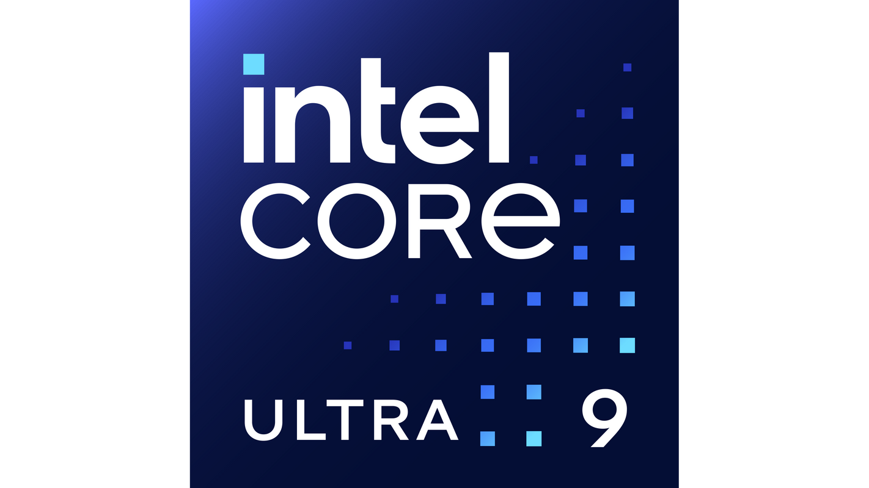
CORE ULTRA 9 (V-SERIES)
Intel Core Ultra 9 (V-Series) masih membawa konfigurasi 8 core (4 performa + 4 efisiensi), namun dengan TDP 30W, menghasilkan daya pemrosesan yang jauh lebih tinggi dibandingkan Ultra 5 dan 7. Prosesor ini ideal untuk tugas berat seperti machine learning, AI, rendering 4K, dan editing video profesional, memberikan performa cepat tanpa lag. Meski lebih bertenaga, prosesor ini tetap efisien dalam penggunaan daya dan baterai. Namun, kemampuannya yang tinggi biasanya tidak dibutuhkan oleh pengguna umum, dan lebih cocok untuk profesional di bidang kreatif atau teknologi.

Slide 9
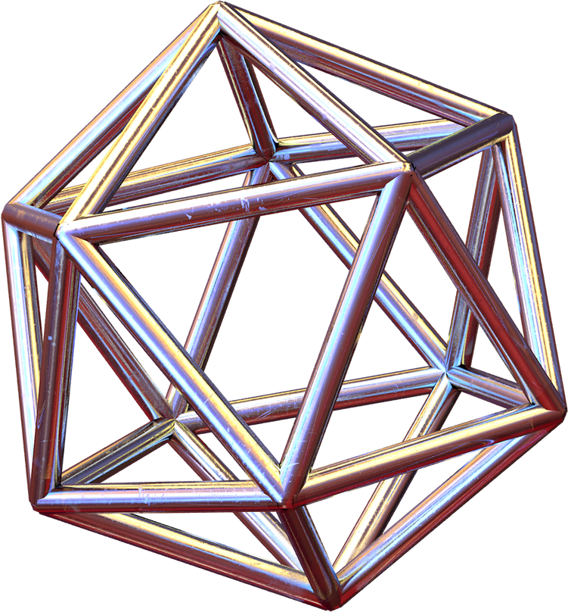
HATI-HATI PERBANDINGAN
Dalam memilih prosesor Intel Core Ultra, penting untuk tidak membandingkan secara langsung antara V-Series dan H-Series, meskipun nama modelnya tampak serupa. Contohnya, Core Ultra 5H tidak bisa disamakan performanya dengan Core Ultra 5V, karena keduanya memiliki target pengguna dan karakteristik yang berbeda.
V-Series dirancang untuk efisiensi daya dan daya tahan baterai yang maksimal, cocok untuk laptop ringan, tipis, dan produktivitas sehari-hari.
H-Series ditujukan untuk kinerja tinggi, dengan lebih banyak daya (TDP lebih besar) dan kemampuan multi-core serta hyper-threading, sehingga cocok untuk laptop gaming, pengembangan perangkat lunak berat, atau kebutuhan kreatif seperti editing dan rendering.
Karena itu, perbandingan performa sebaiknya hanya dilakukan dalam kategori yang sama: V vs V atau H vs H, agar tidak menyesatkan dalam memilih perangkat sesuai kebutuhan.

Slide 10
THANK YOU

